Slide 1
YÊU CẦU: Giới thiệu về một địa điểm tham quan, du lịch mà em biết.

Slide 2
YÊU CẦU: Giới thiệu về một địa điểm tham quan, du lịch mà em biết.

Slide 3


1. Chuẩn bị

Slide 4
2. Trình bày và trao đổi góp ý

Slide 5
TIÊU CHÍ: I. NỘI DUNG 1. Tên địa điểm tham quan, du lịch 2. Vị trí địa lí 3. Thiên nhiên, khí hậu 4. Công trình kiến trúc 5. Con người…. II. CÁCH GIỚI THIỆU Ngôn ngữ, cử chỉ, điệu bộ II. CÁC PHƯƠNG TIỆN HỖ TRỢ Tranh ảnh, máy tính…

Slide 6


Slide 7
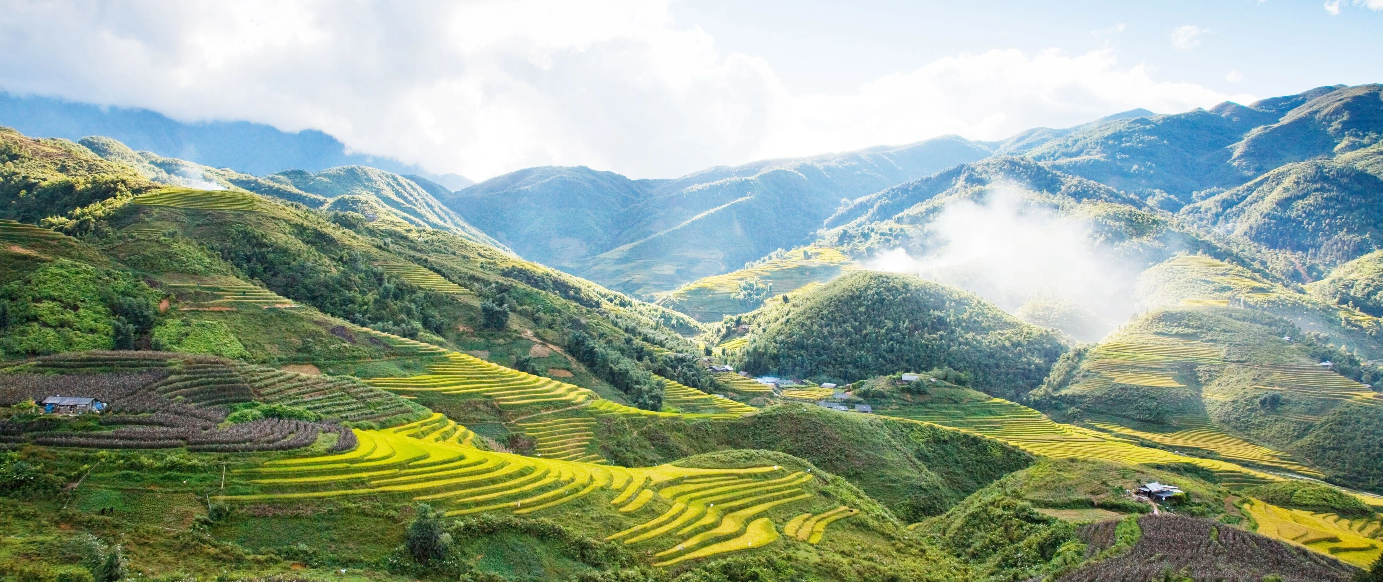

Slide 8
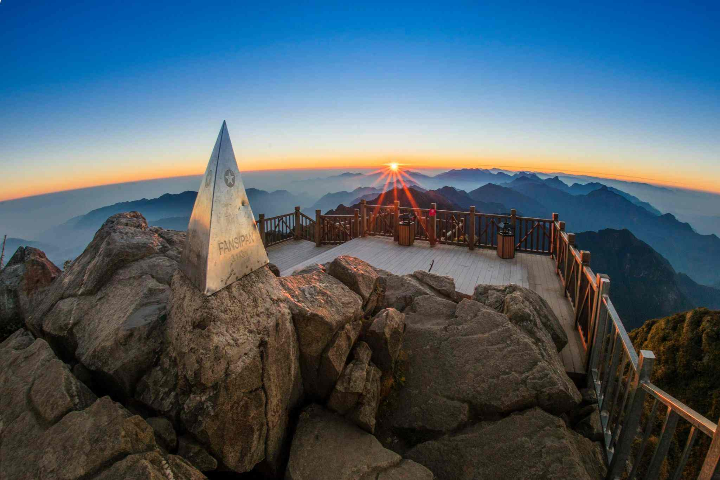

Slide 9


Slide 10
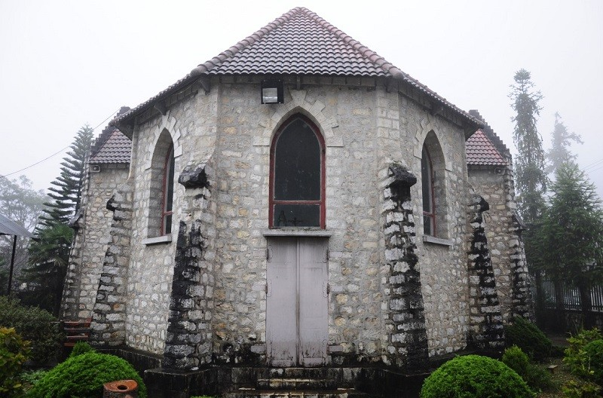

Slide 11
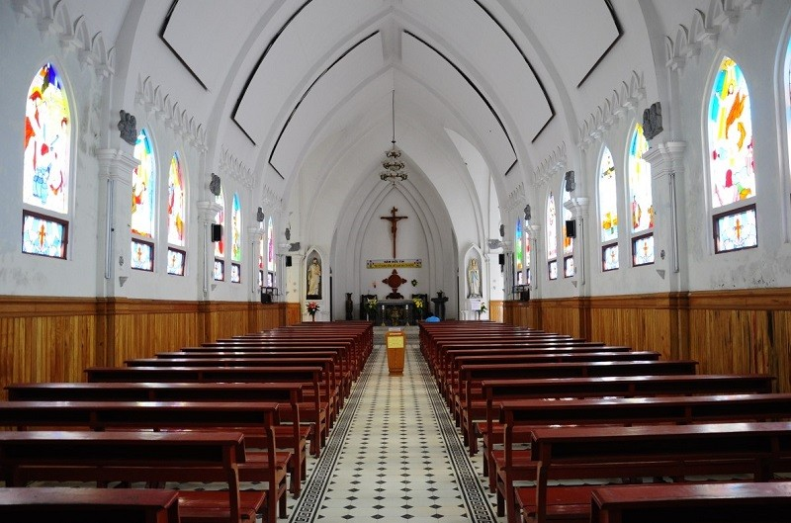

Slide 12
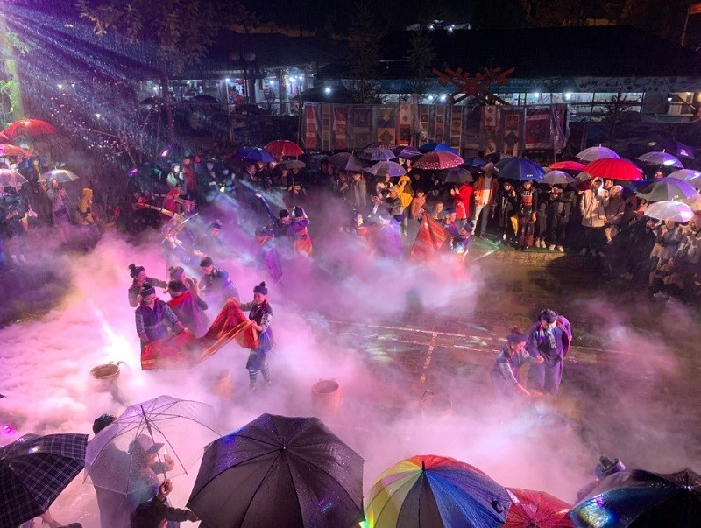

Slide 13
